Slide 1

VISÃO GERAL
Análise e Desenvolvimento de Sistemas | FAQI Organização de Computadores | Aula 01

Slide 2
INTRODUÇÃO
Visão Geral

Slide 3
Organização vs Arquitetura
Arquitetura de computadores:
  Refere-se aos atributos de um sistema visível a um programador.
  Atributos que tem impacto direto sobre a execução lógica de um programa.
Organização de computadores:
  Refere-se as unidades operacionais e suas interconexões que
realizam as especificações arquiteturais.
  Incluem os detalhes do hardware transparente ao programador

Slide 4
Organização vs Arquitetura - Exemplos
Arquitetura de computadores:
  Tamanho da palavra do computador (32 bits ou 64 bits)
  Número de bits utilizado para representar vários tipos de dados
  Modos de endereçamento (direta, indireta,...)
  CPU (1,2,4 ou 8 núcleos)
  Mecanismo de E/S
  Tamanho do HD
  Quantidade de memória
A arquitetura deve ser de conhecimento do programador.

Slide 5
Organização vs Arquitetura - Exemplos
Organização de computadores:
  Tecnologia utilizada na fabricação da memória
  Material usado na construção do processador
  Sistema de RAID
  Barramentos
  CPU (ULA, UC e Registradores)
  Memória (SDRAM, DDR, DDR2 ou DDR3)
A organização é em geral transparente ao programador.

Slide 6
Organização vs Arquitetura - Exemplos
Do ponto de vista arquitetural um computador poderá ter uma instrução de multiplicação.
Do ponto de vista organizacional esta instrução poderá ser implementada de duas formas:
  por uma unidade de multiplicação especial, ou
  Por um mecanismo que faça uso repetido da unidade de adição.
A decisão organizacional normalmente é baseada:
  na velocidade das duas técnicas
  Custo e tamanho físico de uma unidade de multiplicação especial

Slide 7
Organização vs Arquitetura - Exemplos
Uma arquitetura pode se espalhar por muitos anos e abranger diversos modelos.
  Muitos fabricantes de computador oferecem uma família de modelos de computadores,
todos com a mesma arquitetura, mas com diferenças de organização
IBM System/370:
  Apesar de atualizações mantem a arquitetura e o mesmo conjunto de instruções.
Em microcomputadores – o relacionamento entre arquitetura e organização é muito próximo.
  Mudança de tecnologia influência na organização e na introdução de arquiteturas mais
sofisticadas.
  Normalmente há menor requisito para compatibilidade entre gerações.

Slide 8
Organização vs Arquitetura
A organização de um computador precisa ser projetada para implementar determinada especificação arquitetural.

Slide 9
ESTRUTURA E FUNÇÃO
Visão Geral

Slide 10
Estrutura e função
Um computador é um sistema complexo:
  Possuem milhões de componentes eletrônicos elementares.
Como descreve-lo?
  Reconhecer uma hierarquia dos sistemas mais complexos.
  Lidar com cada sistema de forma individualizada.
Em cada nível, o projetista deve considerar:
  Estrutura: modo como os componentes estão inter-relacionados.
  Função: a operação de cada componente individual como parte da estrutura.

Slide 11
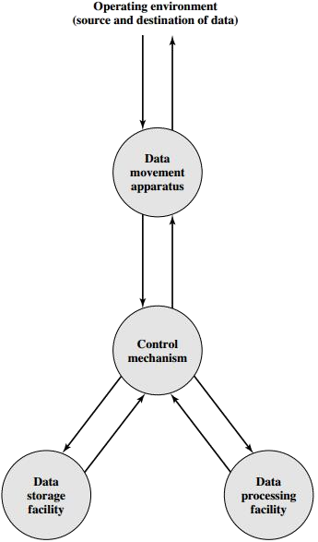
Visão funcional de um computador
Existem quatro funções:
  Processamento de dados.
  Armazenamento de dados.
  Movimentação de dados.
  Controle.

Slide 12
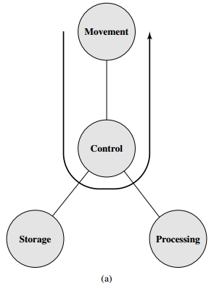
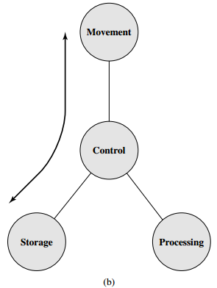
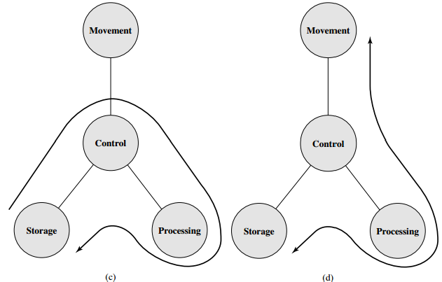
Operações possíveis do Computador
Transferindo dados de um periférico ou linha de comunicação para outra.
Transferindo dados do ambiente externo para o computador. Vice-versa.
Processamento de dados
armazenados.
Processamento de dados armazenados e ambiente externo.

Slide 13
Estrutura
Em um nível mais alto, a estrutura interna de um computador é composta
por:
Unidade central de processamento (CPU)
Memória principal
E/S
Sistema de interconexão.
OBS: Sistemas computacionais podem ter um ou mais de cada um dos componentes citados acima.

Slide 14








Estrutura
Unidade central de
processamento(CPU): controla a
operação do computador e realiza as funções de processamento de dados.
Memória Principal: armazena os dados
E/S: move os dados entre computador e seu ambiente externo
Interconexão do Sistema:
mecanismo que oferece comunicação entre CPU, memória principal e E/S
Dispositivos periféricos ou
Linhas de comunicação
Ambiente Externo
Estrutura
interna

Slide 15
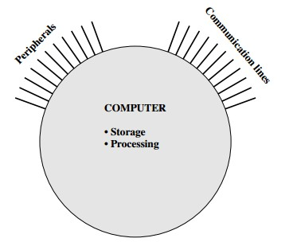
O computador

Slide 16
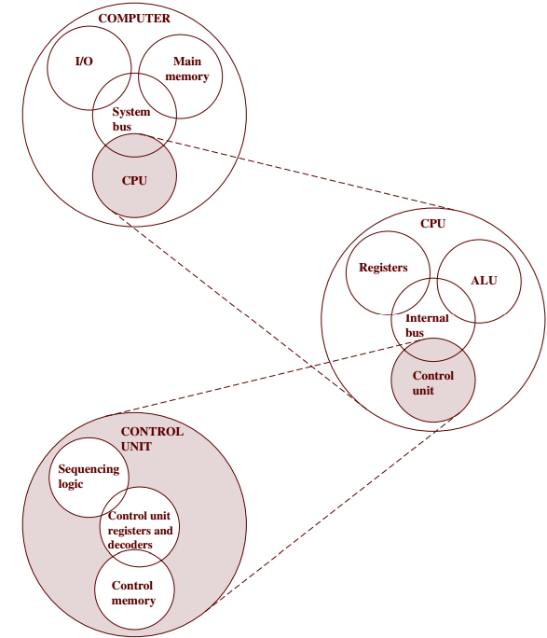
O computador: Estrutura de alto nível
Elemento mais importante: CPU
  principais componentes:
    Unidade de Controle - UC:
      Controla a operação da CPU
    Unidade Aritmética e Lógica - ALU:
      Realiza as funções de processamento de
dados do computador.
    Registradores:
      Oferece armazenamento interno à CPU.
    Interconexão da CPU:
      Algum mecanismo que oferece comunicação entre UC, ALU e registradores.

Slide 17
EVOLUÇÃO E DESEMPENHO DO COMPUTADOR
Visão Geral

Slide 18
Primeira Geração: válvulas
ENIAC – projetado pela Universidade da Pensilvânia, foi o primeiro computador digital eletrônico de uso geral no mundo.
  Utilizava o sistema decimal, ao invés do binário.
    Números eram representados em um formato decimal e a aritmética era realizada no sistema decimal.
  Memória: consistia em 20 “acumuladores”, cada um capaz de manter um número decimal de 10 dígitos.
    Cada um com um grupo de 10 válvulas representava um dígito.
  Precisava ser programado manualmente, por meio de ligação de chaves e conexão/desconexão de cabos.

Slide 19
Primeira Geração: válvulas
A Máquina de von Neumann
  Um protótipo de todos os computadores de uso geral.
    Uso do conceito de programa armazenado.
    A primeira máquina com este conceito foi o IAS (Institute for Advanced Studies)

Slide 20
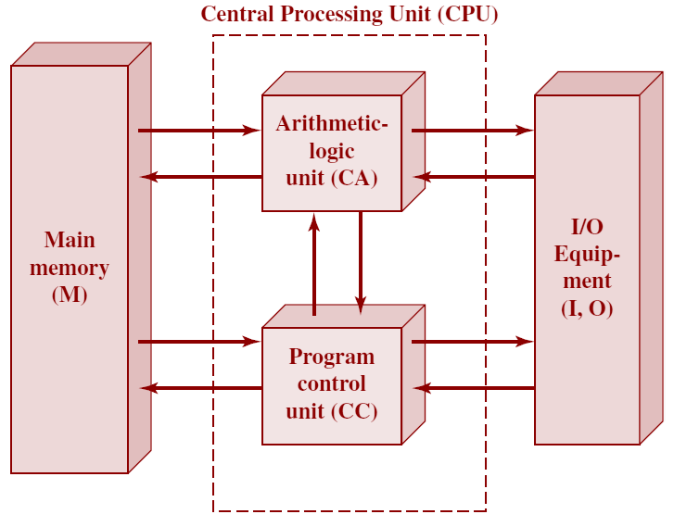
Estrutura de um computador IAS
Uma memória principal, que armazena dados e instruções.
Uma unidade lógica e aritmética (ALU) capaz de operar sobre dados binários.
Uma unidade de controle, que interpreta as instruções na memória e faz com sejam executados.
Equipamento de E/S operado pela unidade de controle.

Slide 21
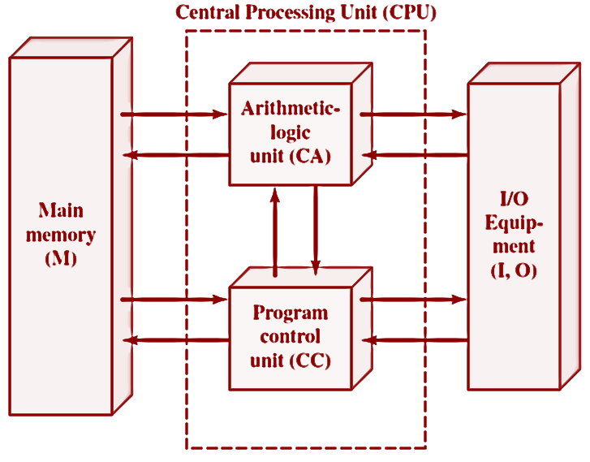


Estrutura de um computador IAS
Unidade Lógica e Aritmética
  O computador precisa realizar as operações elementares da aritmética mais frequentes.
  Logo, precisa conter unidades
especializadas para estas operações.

Slide 22

Estrutura de um computador IAS
Unidade de Controle:
  O controle lógico é responsável pelo sequenciamento apropriado das operações.

Slide 23


Estrutura de um computador IAS
Memória:
  Qualquer dispositivo que tiver que executar sequencias de operações longas e complicadas precisa ter uma memória considerável.
  O dispositivo precisa ser capaz de manter contato de entrada e saída com algum meio específico.

Slide 24


Estrutura de um computador IAS
I/O:
  O dispositivo precisa ter unidades para transferir informações do meio exterior para a memória ou a CC.
  O dispositivo precisa ter unidades para transferir informações da memória ou a CC para o meio exterior.

Slide 25
Estrutura de um computador IAS
A memória de IAS consiste em:
  1000 locais de armazenamento, chamados palavras (words)
    De 40 dígitos binários cada.
    Tanto dados quanto instruções são armazenados lá.
  Números são representados em formato binário e cada instrução é um
código binário.
    Cada número é representado por um bit de sinal e um valor de 39 bits.
  Uma palavra pode conter duas instruções de 20 bits.
    Cada instrução consistindo em um código de 8 bits (opcode), especificando a operação a ser realizada.
    E um endereço de 12 bits

Slide 26
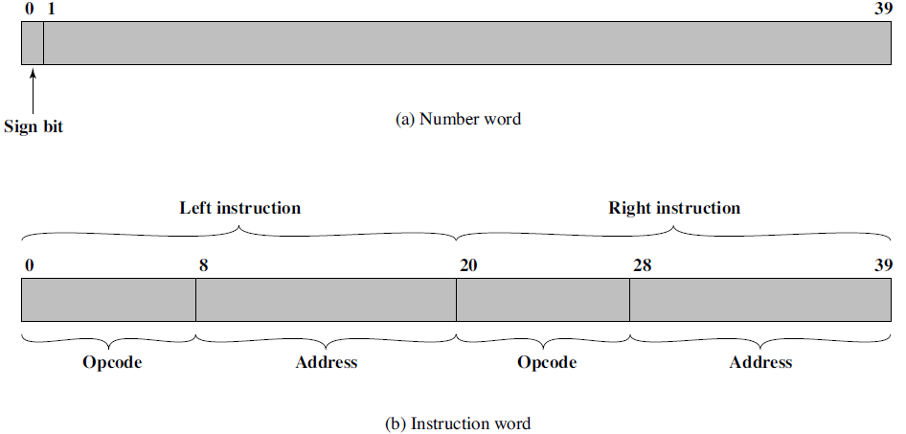
Formato de Memória do IAS

Slide 27
Estrutura de um computador IAS
A unidade de controle opera o IAS buscando instruções da memória e executando-as uma de cada vez.
A UC e a ALU possuem locais de armazenamento, denominados de
registradores, definidos conforme diagrama a seguir:

Slide 28
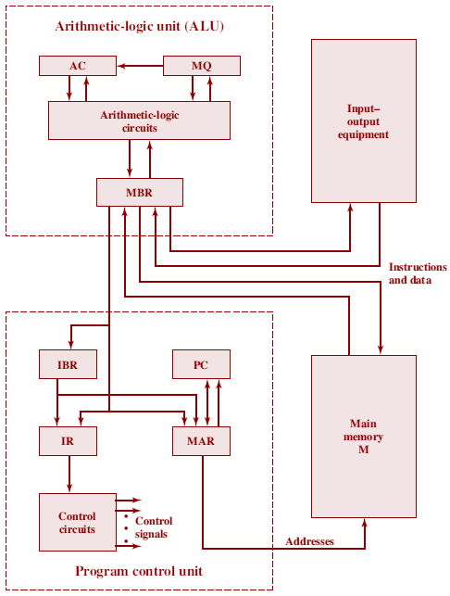
Estrutura expandida do computador IAS
Registrador de buffer de memória (MBR):
  Contém uma palavra a ser registrada na memória ou enviada à unidade de E/S, ou é usada para receber uma palavra da memória ou de uma unidade de E/S.
Registrador de endereço de memória (MAR):
  Especifica o endereço na memória da palavra a ser escrita ou lida no MBR.
Registrador de instrução (IR):
  Contém o opcode de 8 bits da instrução que está sendo executada.
Registrador de buffer de instrução(IBR):
  Empregado para manter temporariamente a próxima instrução a ser executada.
Contador de programa (PC):
  Contém o endereço do próximo par de instruções a ser apanhado da memória.
Acumulador (AC) e quociente multiplicador(MQ):
  Empregado para manter temporariamente operandos e resultados de operações na ALU.

Slide 29
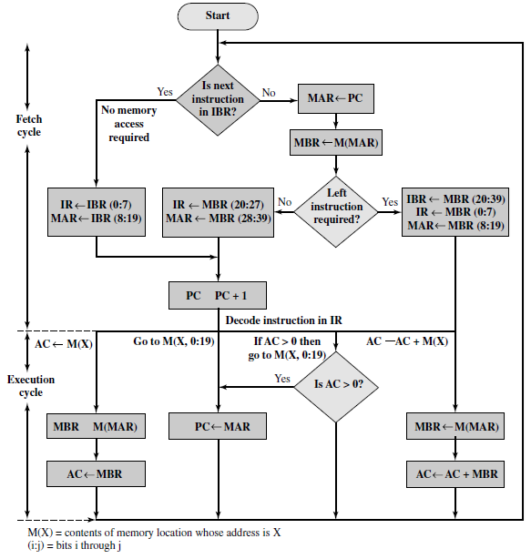
Fluxograma parcial da operação do IAS
O IAS opera realizando repetidamente um ciclo de instrução.
  Cada ciclo de instrução consiste em dois subciclos.
    Ciclo de busca (fetch cycle)
      Opcode da próxima instrução é carregado no IR e a parte do endereço é carregado no MAR.
      A instrução pode ser obtida do IBR ou M
→ MBR → IBR → IR → MAR
    Ciclo de execução (Execution cycle)

Slide 30
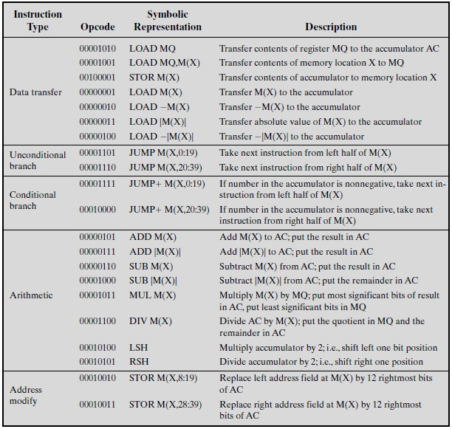
Conjunto de instruções do IAS
21 instruções agrupadas:
  Transferência de dados:
    Movem dados entre memória e
registradores da ALU.
  Desvio incondicional:
    A sequencia pode ser alterada por uma instrução de desvio → loops
  Desvio condicional:
    Desvio pode se tornar depende de uma condição.
  Aritméticas:
    Operações realizadas pela ALU
  Modificações de endereço:
    Permite que os endereços sejam calculados na ALU e depois inseridos em instruções armazenadas na memória.

Slide 31
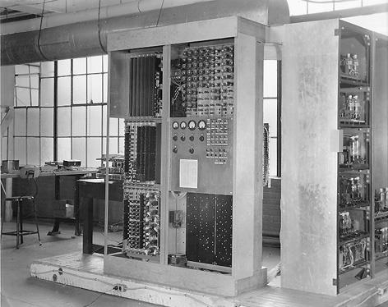

Slide 32
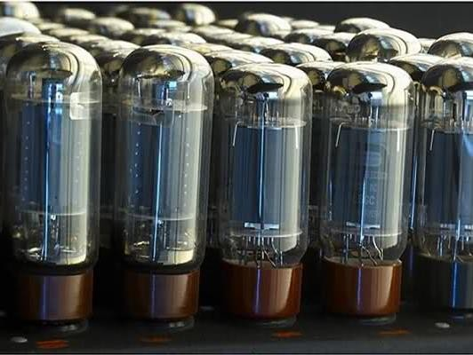
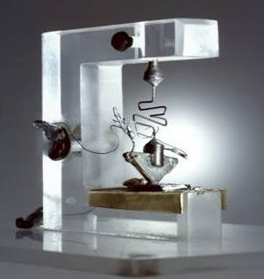
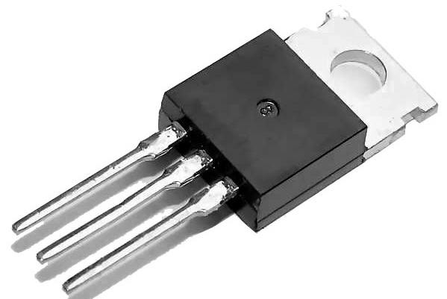


A segunda geração: transistores
Primeira mudança importante no computador eletrônico:
  Substituição da válvula pelo transistor.

Slide 33
A segunda geração: transistores
Cada nova geração é caracterizada por:
  Maior desempenho de processamento
  Maior capacidade de memória
  Tamanho menor que a anterior.
A segunda geração teve além da introdução de transistores:
  Introdução de unidades lógicas e aritméticas e unidades de controle mais complexas.
  Uso de linguagens de programação de alto nível
  Disponibilidade de software de sistema com o computador.

Slide 34
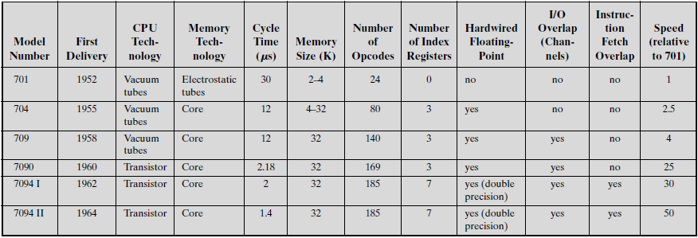
A segunda geração: transistores
Tamanho da memória.
Tempo de ciclo de memória de 30 µs para 1,4 µs.
  Melhorias na velocidade são alcançadas em função da eletrônica melhorada.
Número de opcodes cresceu de 24 para 185
Utilização dos canais de dados. Com seu próprio processador e seu conjunto de instruções

Slide 35
A terceira geração: circuitos integrados
Os primeiros computadores de segunda geração continham cerca de 10.000 transistores.
  PROBLEMA: O número de transistores cresceu para centenas de milhares.
  SOLUÇÃO: Microeletrônica
    Introdução de circuitos integrados.
  Elementos básicos de um computador digital
    ARMAZENAMENTO | PROCESSAMENTO | MOVIMENTAÇÃO | CONTROLE
  Dois tipos de componentes são necessários:
    PORTAS: Lógica boolena – utilizadas para controle do fluxo de dados.
    CÉLULAS DE MEMÓRIA: utilizado para armazenar um bit de dados.
    Interconectando grandes quantidade destes dispositivos temos um computador.

Slide 36
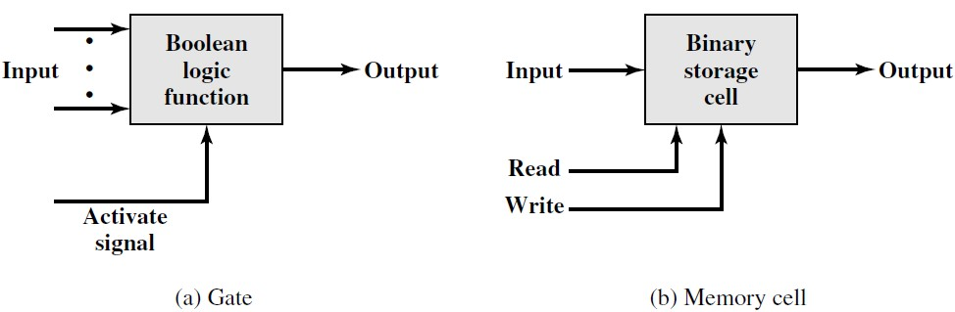
A terceira geração: circuitos integrados
Armazenamento de dados: células de memória
Processamento de dados: portas lógicas
Movimentação de dados: células de memória e portas
Controle: células de memória e portas

Slide 37
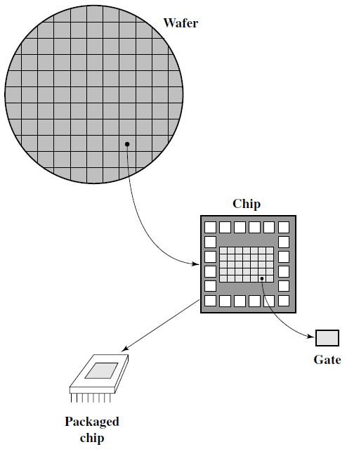
A terceira geração: circuitos integrados
Representação dos principais conceitos de um circuito integrado:
  Um wafer fino de silício é dividido em uma matriz
de pequenas áreas.
  O padrão de um circuito idêntico é fabricado em
cada área, e o wafer é dividido em chips.
  Cada chip consistem muitas portas e/ou células de memória.
  O chip é empacotado e oferece pinos para conexão com dispositivos além do chip.

Slide 38
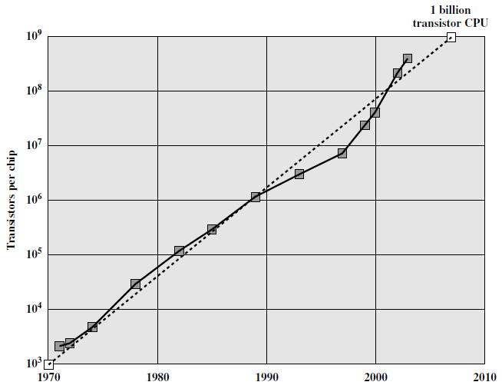
A terceira geração: circuitos integrados
Com o passar do tempo mais e mais componentes no mesmo chip.
Deste evento surge a Lei de Moore:
  O número de transistores em um chip
dobra a cada 18 meses.
Consequências:
  Maior velocidade
  Menor tamanho.
  Redução dos requisitos de potência e resfriamento.

Slide 39
Gerações posteriores
Falta de consenso após a terceira geração.
  Stallings sugere uma classificação baseada nos avanços na tecnologia de circuitos integrados.
  A primeira aplicação da tecnologia de circuitos integrados aos computadores foi a construção do processador, mas logo descobriu-se que essa mesma tecnologia poderia ser usada para construir memórias, denominadas memórias SEMICONDUTORAS.
    Cada geração forneceu quatro vezes a densidade de armazenamento da geração anterior, com
custo menor por bit e tempo de acesso em declínio.
  Evolução dos chips → MICROPROCESSADORES.
    Em 1971 a INTEL desenvolveu o 4004 – primeiro chip a conter em si todos os componentes de uma CPU.

Slide 40
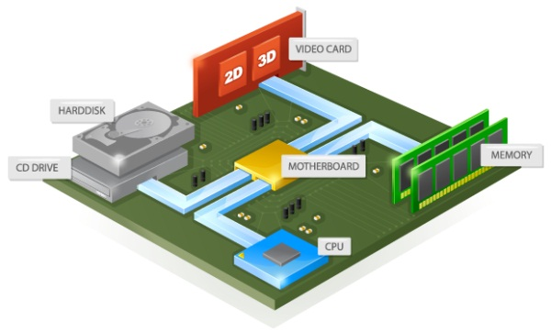
Computadores atuais

Slide 41
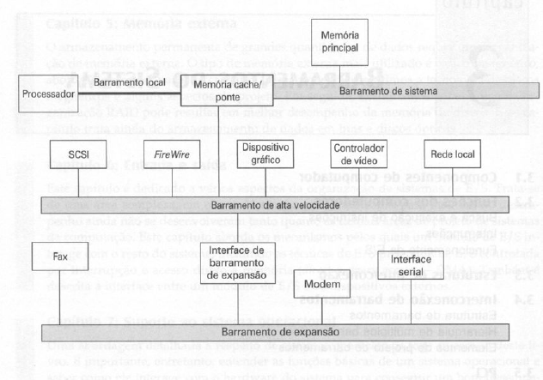
Computadores atuais

Slide 42
VISÃO GERAL
Análise e Desenvolvimento de Sistemas | FAQI Organização de Computadores | Aula 01

